Slide 1

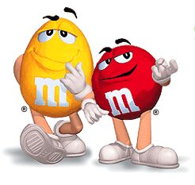
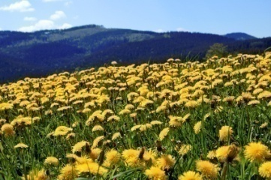



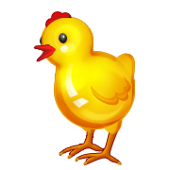
Чи знаєте ви, що таке – БІОСФЕРА?

Slide 2

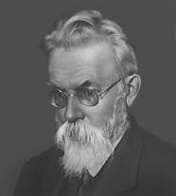
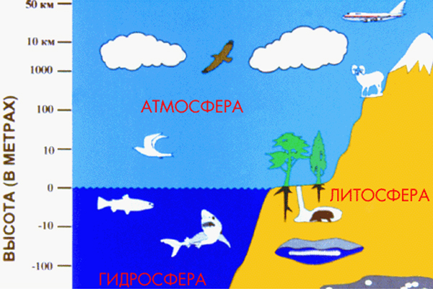

Біосфера
- це область розповсюдження життя .
- вчений, який довів, що біосфера – це єдина суцільна оболонка, яка пов’язана загальним кругообігом речовини та энергії.
Володимир Іванович
Вернадський

Slide 3
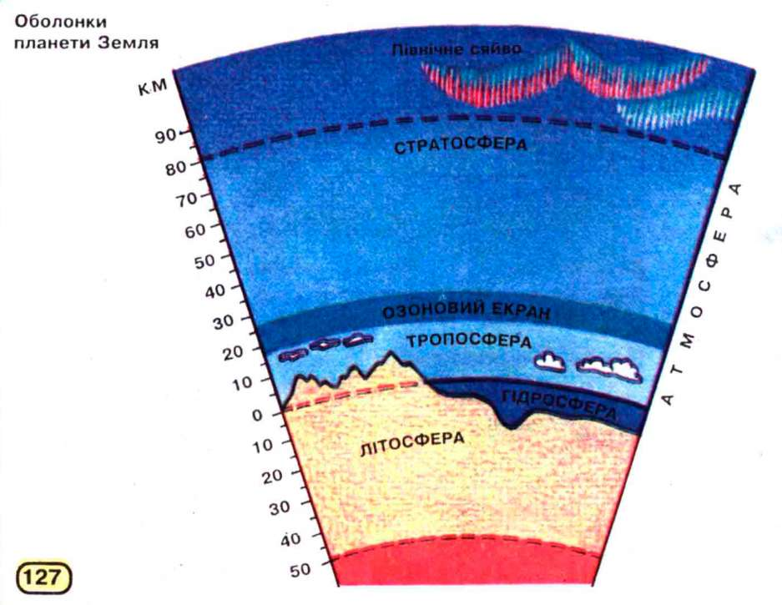
Біосфера охоплює атмосферу від рівня моря до висоти близько 11 км, гідросферу, та літосферу до глибини 3-11 км на суші й 0,5-1,0 км під дном океану. Товщина біосфери на полюсах Землі близько 10 км, на екваторі — 28 км. Маса біосфери — близько 0,05% маси Землі.

Slide 4
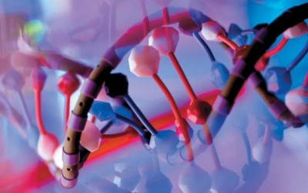
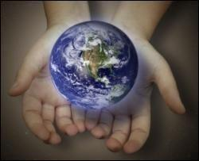
Лише в її межах виникло життя(!)

Slide 5
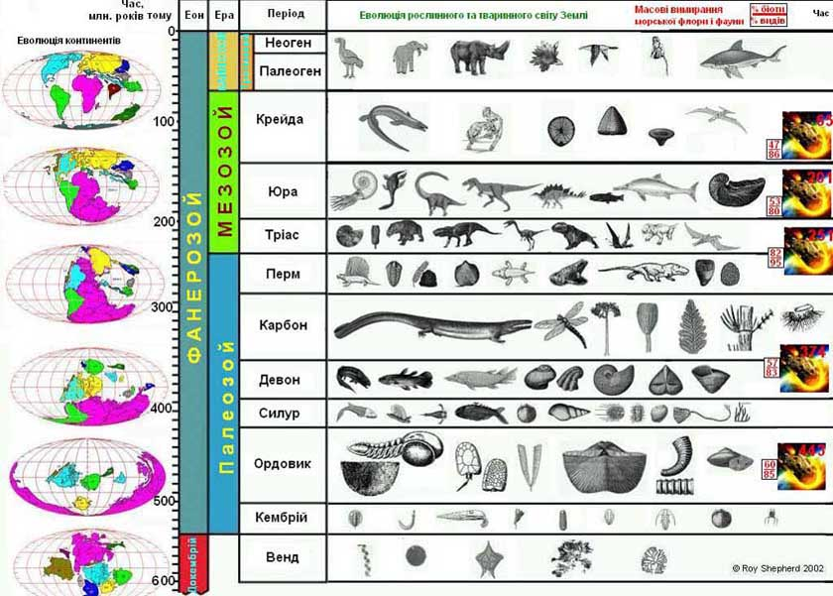
Этапи розвитку життя

Slide 6
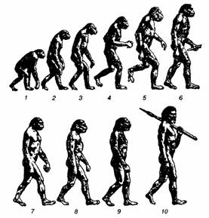
Зокрема 1,8 млн років тому виникла людина!

Slide 7
Царства живої природи
Бактерії
Рослини
Тварини
Гриби

Slide 8
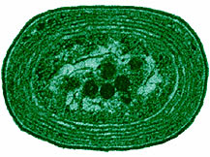
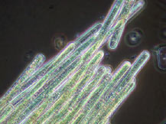
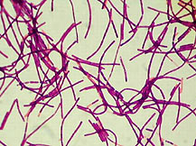
Бактерії
Бактерії – перші організми, що з’явилися на Землі (1 млрд. років тому). Проживають повсюдно. Тіло бактерій складається з однієї клітини. Сприяють розкладу тваринних і перетворенню органічних залишків у поживні речовини для рослин.

Slide 9
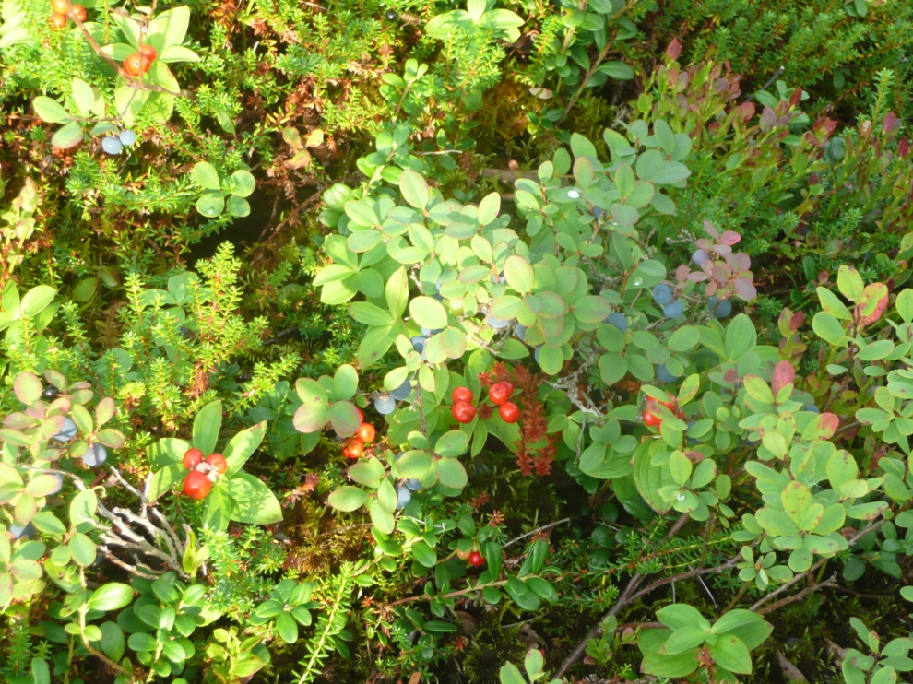
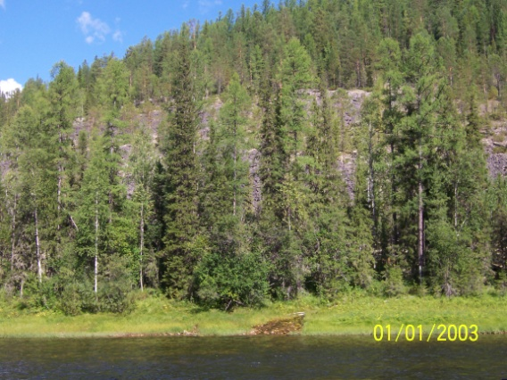
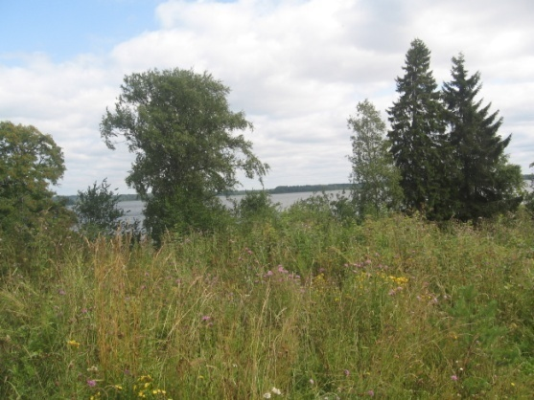
Рослини
Рослини складають флору нашої планети. Їх біля 500 тис. видів. Рослини виконують роль посередника між Сонцем і Землею, являються головним джерелом харчування та енергії для всіх інших форм життя на Землі в процессі створення органічних речовин з неорганічних.

Slide 10
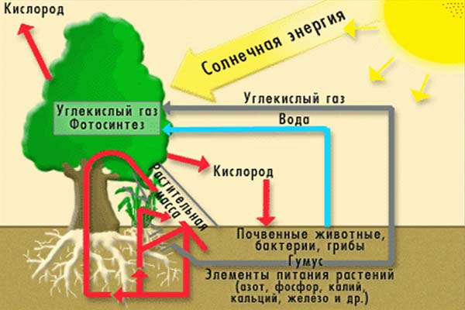

Slide 11
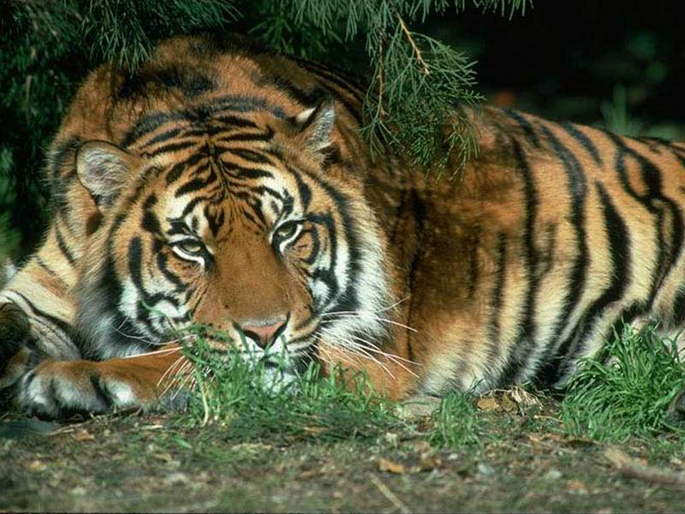
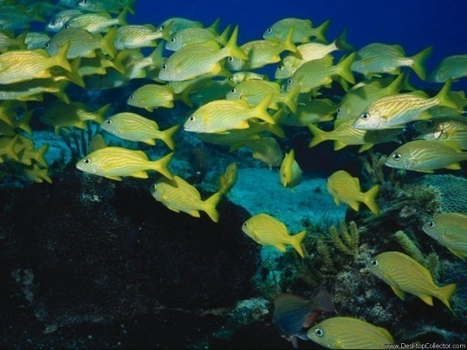
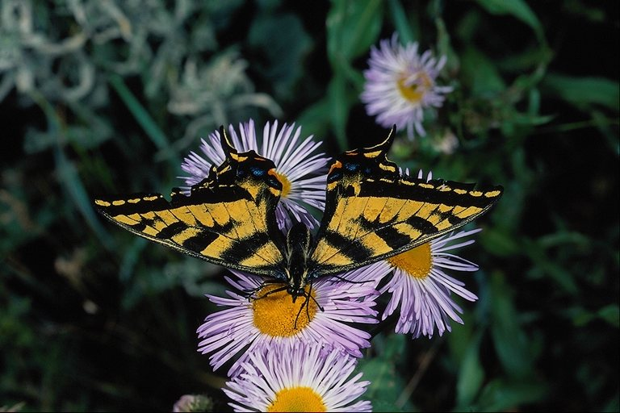
Тварини
Тварини складають фауну нашої планети. Налічується близько 2,5 млн. видів. Живляться готовими органічними речовинами. Навідміну від бактерій здатні до активного переміщення. Роль у біосфері невелика: запилення рослин, перетворення рослинних білків у тваринні в процесі живлення, захист рослин.

Slide 12
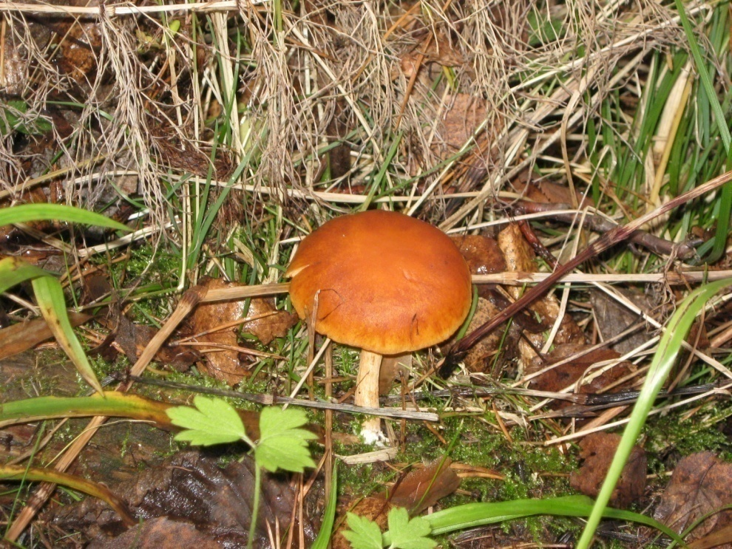
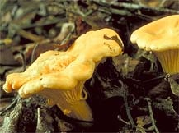
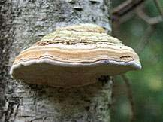
Гриби
Гриби – особлива група живих організмів, яка займає проміжне положення між рослинами та тваринами. Налічується більш ніж 100 тис. видів.
Ведуть нерухомий спосіб життя. Живляться готовими органічними речовинами, що отримують у процесі розкладу залишків тварин і рослин.

Slide 13
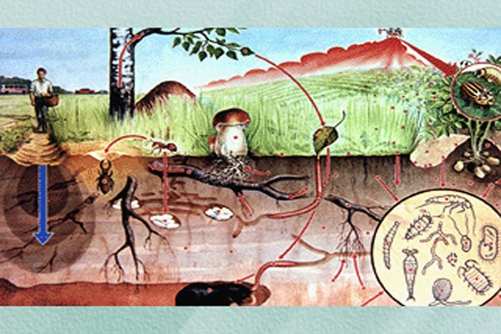
Взаємозв’язок живих організмів

Slide 14
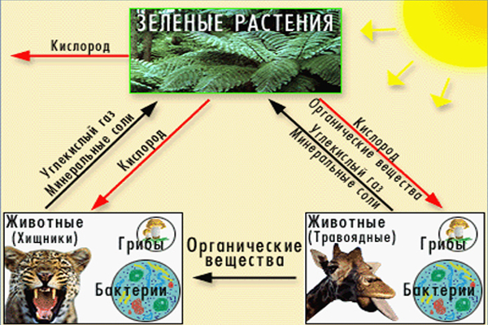

Slide 15
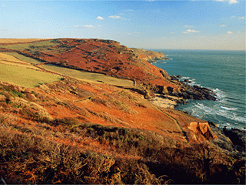
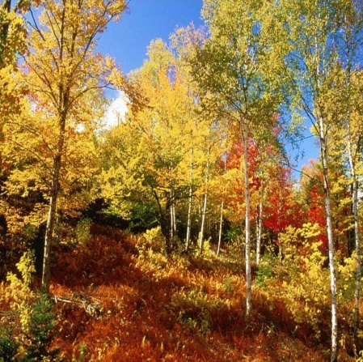
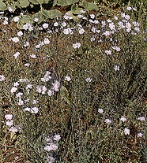
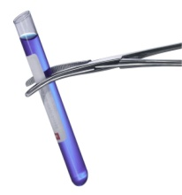
Значення біосфери
Їжа
Будівельні матеріали
Текстильні волокна
Кисень
Різноманітність пейзажів

Slide 16

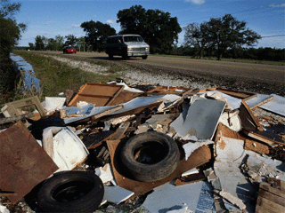
Господарська діяльність людини – причина руйнування біосфери

Slide 17

Охорона природи

Slide 18
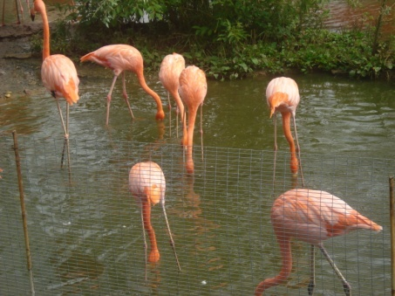

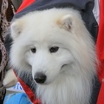
Способи охорони природи
Заповідники
Заказники
Національні парки
Червона книга
Суботники
Зоопарки

Slide 19
Заповніть таблицю:
Царства природи | Головні особливості | Кількість видів | Значення в природі
Бактерії
Рослини
Тварини
Гриби

Slide 20
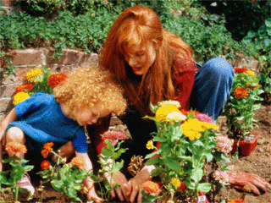
Дітки, бережіть природу!!!☺

Slide 21
Автори
Амосов Попов Макарук Вершиніна Єфіменко

